Slide 1
Дисплазия тазобедренного сустава (Врожденный вывих бедра): дети Часть 1
ФГБОУ ВО КрасГМУ им. проф. В.Ф. Войно-Ясенецкого Минздрава РФ
Кафедра лучевой диагностики ИПО
Выполнила:
Ординатор кафедры лучевой диагностики ИПО
Мокрецова Мария Юрьевна
Красноярск, 2023

Slide 2
Определение, терминология
Спектр аномалий вертлужной впадины, проксимального отдела бедра и мягких тканей, недоразвитие всех элементов тазобедренного сустава.
В англоязычной литературе практически не используются термины врожденная дисплазия бедра/врожденный вывих бедра, предпочтение отдают термину developmental dysplasia of the hip (DDH), развивающаяся дисплазия тазобедренного сустава

Slide 3
Дисплазия тазобедренного сустава
98% – нарушение развития нормального тазобедренного сустава (ТБС) в течение последних 4-х недель беременности или в постнатальном периоде;
Идиопатическая;
Истинная заболеваемость неизвестна из-за несогласованности в методах диагностики;
Чаще встречается:
У девочек;
У первенцев;
У белых новорожденных;
Слева;
В результате тазового предлежания;
Вероятно, связано с тугим пеленанием
Notes:
У девочек в 4-8 раз чаще, связано с эндогенными эстрогенами
Считается, что повышенная заболеваемость у лапландцев и коренных американских индейцев связана с культурной традицией привязывать младенцев к люльке или пеленать их, сложив бедра вместе в разгибании. При приведении головка бедренной кости направлена кзади и от сустава. Если вертлужная впадина неглубокая или имеется слабость связок, пеленание может усугубить нестабильность и способствовать возникновению подвывиха или вывиха бедра. Кампания против пеленания в Японии снизила заболеваемость с 3,5% до 0,2%. Традиционно Африканские и китайские матери держат своих младенцев на талии, бедра младенцев сгибаются и отводятся, это положение более способствует развитию ТБС.

Slide 4
Анатомия ТБС
Головка бедренной кости находится в полусферической вертлужной впадине
Вертлужная впадина покрыта вертлужным хрящом.
Вертлужный хрящ состоит из чашеобразной структуры, образующей внешние две трети полости сустава, и трехлучевого хряща, расположенного глубоко в суставе.
Вертлужная губа – хрящевая структура, обрамляющая вертлужную впадину

Slide 5
Развитие тазобедренного сустава
Мезенхимальное происхождение
Головка бедренной кости развивается быстрее, чем вертлужная впадина.
В перинатальный период и несколько месяцев после рождения головка бедренной кости имеет наименьшую площадь прилегания к вертлужной впадине => большой риск вывиха
2-7 месяцев – появляется центр окостенения бедренной кости.
Нарушение кровоснабжения проксимального отдела бедренной кости приводит к варусной деформации

Slide 6
Патологические изменения при дисплазии ТБС
Вертлужная впадина теряет чашеобразную форму и уплощается;
Головка бедренной кости смещается вверх, вертлужная губа уплощается;
Круглая связка утолщается, впадина заполняется фиброзно-жировой тканью;
Фиброзная ткань сливается с гиалиновым хрящом по краю вертлужной впадины – образуется «лимб»
Механические препятствия для репозиции головки бедренной кости

Slide 7
Чем дольше головка бедренной кости остается вне вертлужной впадины или находится в подвывихе, тем тяжелее дисплазия вертлужной впадины и деформация головки бедренной кости
!

Slide 8
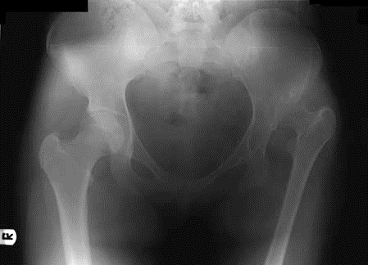
Дисплазия левого тазобедренного сустава, рентгенограмма таза в прямой проекции
Пациентка, 16 лет
Головка левой бедренной кости сочленяется с ложной вертлужной впадиной в подвздошной кости.
Левая бедренная кость уменьшена в диаметре
Notes:
При невылеченном вывихе бедра в подвздошной кости над нативным суставом может образоваться ложная вертлужная впадина

Slide 9
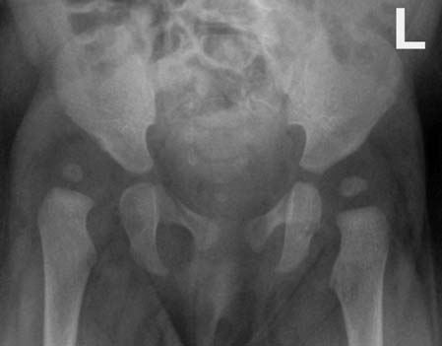
Дисплазия правого тазобедренного сустава, рентгенограмма таза в прямой проекции
Пациентка, 5 месяцев
Диспластично измененная вертлужная впадина, подвывих правой бедренной кости, головка смещена вверх и латерально.
Линия Шентона справа нарушена
Notes:
Рост вертлужной впадины больше всего страдает при полных вывихах бедра, когда отсутствует контакт с головкой бедренной кости. В этих случаях как развитие вертлужной впадины останавливается из-за отсутствия стимуляции давлением. Когда бедро подвывихнуто или вертлужная впадина неглубокая, нагрузка на опору изменяется, и возникает повышенное давление на краю вертлужной впадины

Slide 10
Определения
Дисплазия – аномальное формирование бедренной кости, вертлужной впадины и мягких тканей
Нестабильность – подвывих или вывих бедра
Подвывих – выход головки бедренной кости за пределы вертлужной впадины при сохранении контакта между структурами
Вывих – потеря контакта головки бедренной кости с вертлужной впадиной.
Notes:
При вывихе бедра головка бедренной кости может быть полностью смещена из вертлужной впадины за счет приложения направленных кзади сил к приведенному бедру

Slide 11
Клиническое выявление дисплазии: от рождения до 6 месяцев
Асимметрия паховых/бедренных складок;
Укорочение нижней конечности из-за смещения бедренной кости кверху;
+ симптом Галеацци
!При двусторонней аномалии асимметрия может отсутствовать
Пробы Ортолани и Барлоу
Notes:
Галеацци – колено ниже на стороне поражения, когда ребенок лежит на спине, бедра и колени согнуты и супинированы, стопы на столе
Орлани: бедро отводят (лягушачьи ноги) и тянут вперед, нестабильность выявляют пальпаторно, иногда слышен глухой звук от головки бедра (тест на вправление вывиха бедра)
Барлоу: бедро возвращают в исходное положение, слегка приводится и подталкивается сзади, глухой звук указывает на выход головки бедра из вертлужной впадины
«Глухой звук» и пальпаторное ощущение соскальзывания головки бедра через край вертлужной губы в детской ортопедии традиционно называют «Симптом щелчка»

Slide 12
Клиническое выявление дисплазии: дети старшего возраста
Ограниченное отведение бедренной кости
Походка Тренделенбурга
+тест Галеацци
Пробы Ортлани и Барлоу становятся бесполезны из-за контрактур мягких тканей
Notes:
Походка Тренделенбурга: при стоянии на пораженной ноге опускается таз на противоположной стороне

Slide 13
Течение дисплазии тазобедренного сустава: новорожденные
Стабилизация после рождения
Прогрессирование вплоть до потери подвижности
Нестабильность
У новорожденных с дисплазией без нестабильности могут развиться нормальные суставы без лечения
Чем ребенок старше, тем менее вероятно спонтанное разрешение и более выражены изменения в суставе

Slide 14
Течение дисплазии тазобедренного сустава: подростки и взрослые
Исход нелеченой односторонней дисплазии менее благоприятен;
Средний возраст появления симптомов у пациентов с подвывихом: 36,6 лет у женщин и 54 года у мужчин;
Больные без подвывиха бессимптомны до развития дегенеративных изменений
Дисплазия в подростковом и взрослом возрасте:
Аномальная походка;
Ограничение отведения;
Снижение силы суставов;
Увеличение частоты дегенеративных заболеваний суставов;

Slide 15
Течение дисплазии тазобедренного сустава: полный вывих бедра
Может наблюдаться ограничение функции, которое зависит от развития ложной вертлужной впадины и симметричности поражения:
Двусторонний вывих без ложной вертлужной впадины – хороший прогноз
Развитие ложной вертлужной впадины приводит к ранним дегенеративным изменениям и боли

Slide 16
Роль визуализации
У новорожденных хрящевой тазобедренный сустав
Рентгенография полезна после оссификации вертлужной впадины и головки бедренной кости (♀ 2-6 мес, ♂ 3-7 мес)
УЗИ – метод выбора в первые полгода, после 6 месяцев окостенение препятствует адекватной оценке
КТ используется при послеоперационной оценке новорожденных
МРТ важно для оценки неокостеневших компонентов ТБС
Notes:
Кт: поскольку гипс мешает узи
МРТ: необходима седация, это минус

Slide 17
Интерпретация рентгенограмм

Slide 18
Укладка
для младенцев – нейтральное положение таза, нижние конечности слегка согнуты;
для детей, умеющих ходить – рентгенограмма в прямой проекции с весовой нагрузкой, бедра в нейтральном положении (надколенники смотрят вперед)

Slide 19
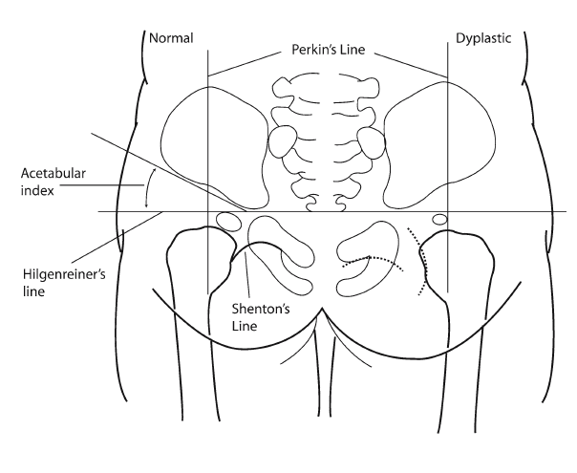
Маркеры оценки дисплазии
Были разработаны, чтобы локализовать неоссифицированную головку бедренной кости в младенчестве до применения УЗИ

Slide 20
Линия Хильгенрейнера
Горизонтальная линия, проведенная через вершины трехлучевых хрящей

Slide 21
Линия Перкинса
По латеральному краю вертлужной впадины, перпендикулярна линии Хильгенрейнера.
Головка бедренной кости должна лежать во внутреннем нижнем квадранте. При вывихе бедра она лежит в верхнем наружном квадранте
Notes:
Две линии делят область на четыре квадранта.

Slide 22
Линия Шентона
Дуга, проведенная вдоль медиального края шейки бедра и верхнего края запирательного отверстия.
Смещение головки бедренной кости или наружная ротация бедра приводит к разрыву линии Шентона

Slide 23
Ацетабулярный угол (индекс)
Угол между линией, проведенной через верхнелатеральный край вертлужной впадины и верхнелатеральный край трехлучевого хряща, и линией Хильгенрейнера
N при рождении: ♂ 26°±5° и ♀30°±4°.
N в 12 мес: ♂ 18°±4° и ♀ 20°±3°
Углы больше данных значений свидетельствуют о дисплазии.
Notes:
(точку касания подвздошной кости с линией Хильгенрейнера)
Значение нормы варьирует у разных авторов

Slide 24
Продолжение следует…

